Slide 1
село Сладковское
Сладковского сельского поселения
Слободо-Туринского муниципального района
Свердловской области
ПОПЕЧИТЕЛЬСТВО
О НАРОДНОЙ ТРЕЗВОСТИ
«Здоровое село - территория трезвости»
2022 год

Slide 2
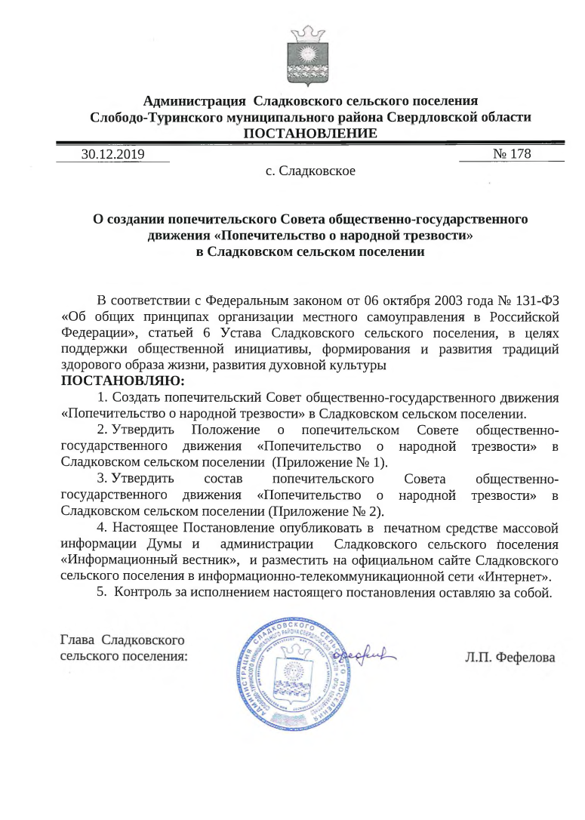
30 декабря 2019 года принято
Постановление № 178
«О создании попечительского Совета общественно-государственного движения «Попечительство о народной трезвости»
в Сладковском сельском поселении»

Slide 3
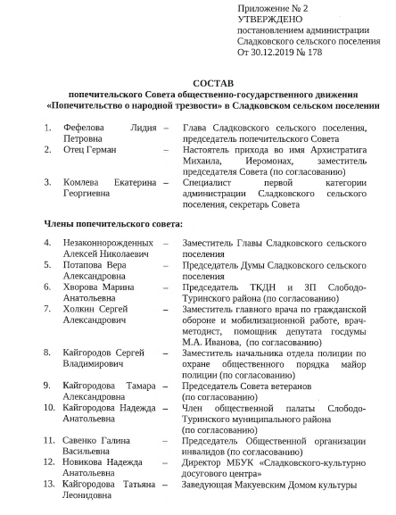
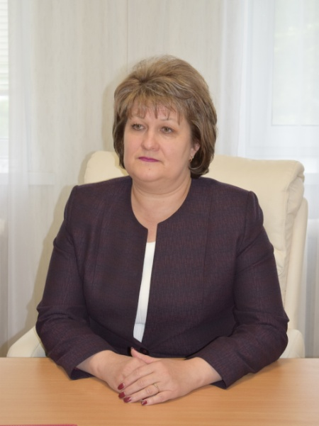
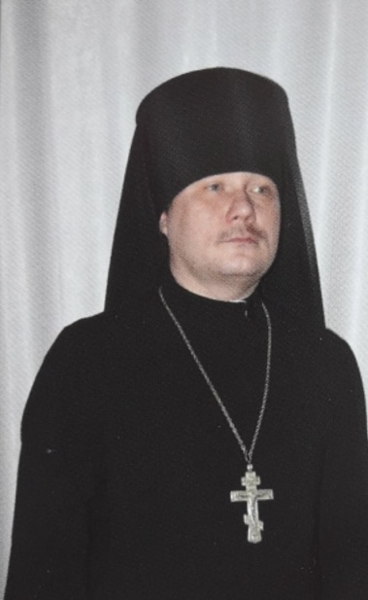
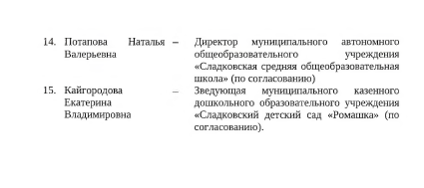
Председатель попечительского совета - Глава Слаковского сельского поселения Фефелова
Лидия Петровна
Заместитель председателя попечительского Совета -Настоятель прихода во имя Архистратига Михаила, Иеромонах Отец Герман

Slide 4
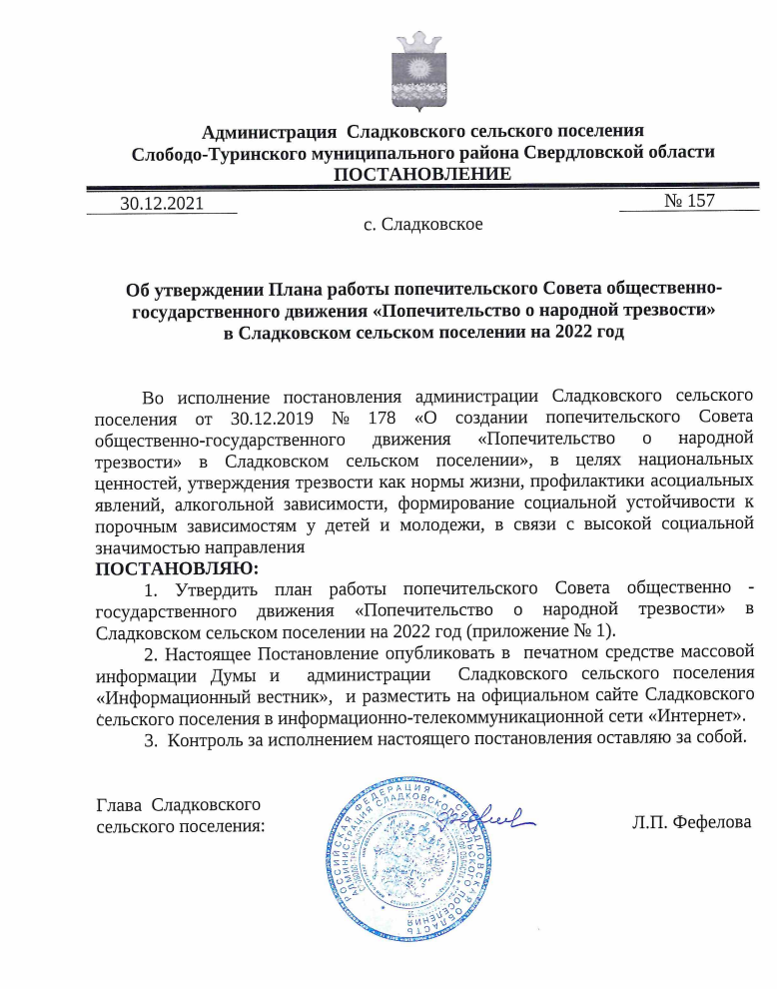
План работы утверждается ежегодно
План работы
Постановление от 30.12.2021 г. № 157 «Об утверждении Плана работы попечительского Совета общественно-государственного движения «Попечительство о народной трезвости» в Сладковском сельском поселении на 2022 год

Slide 5
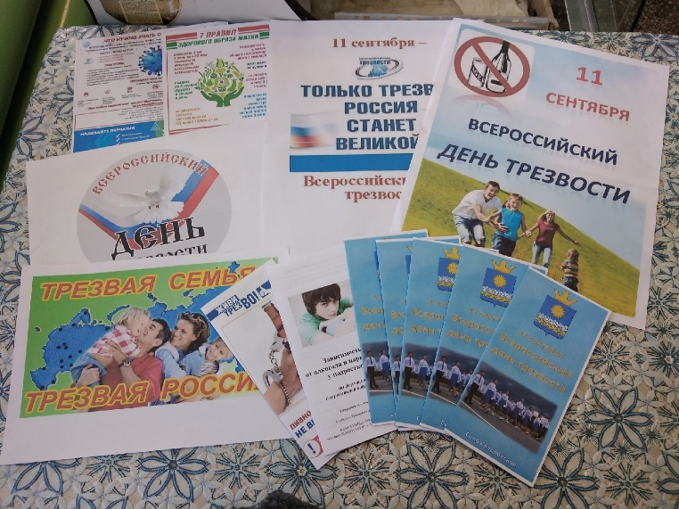
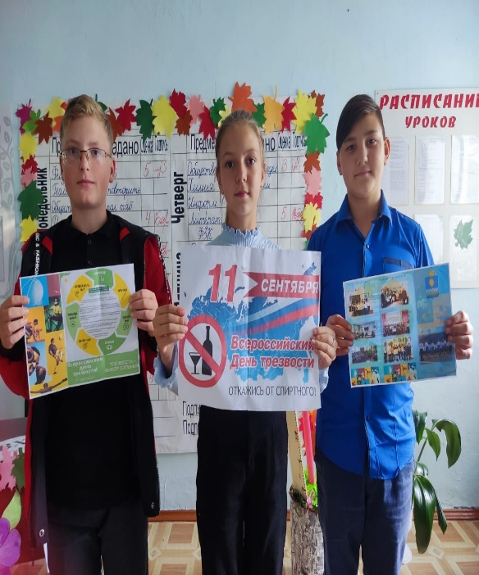
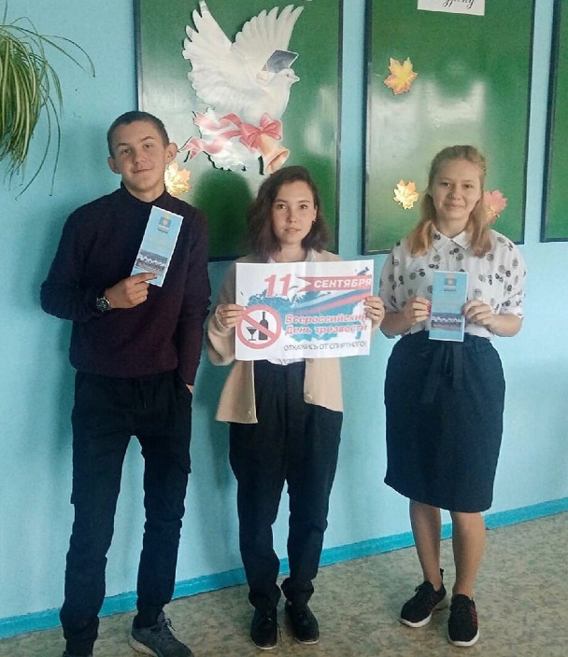
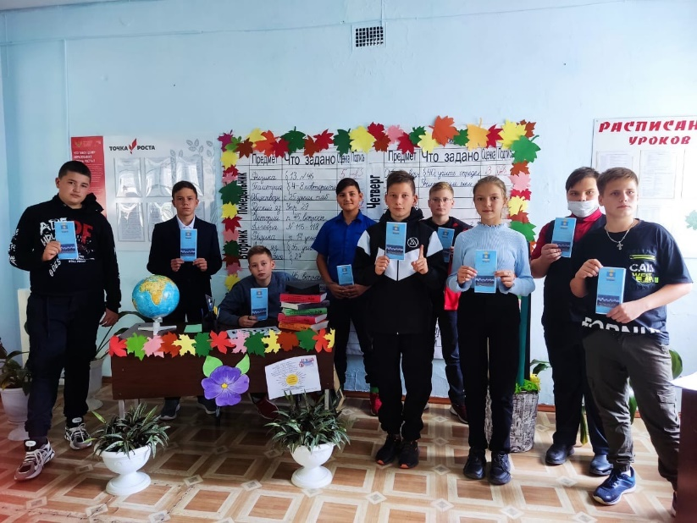
Итоги за второе полугодие 2021 года
В рамках Всероссийского дня трезвости в селе Сладковское прошла акция
«Трезвость – выбор сильных!» Волонтеры организовали раздачу информационных буклетов о 7 аспектах здорового образа жизни. Во время раздачи буклетов волонтеры желали всем беречь свое здоровье и здоровье своих близких!

Slide 6
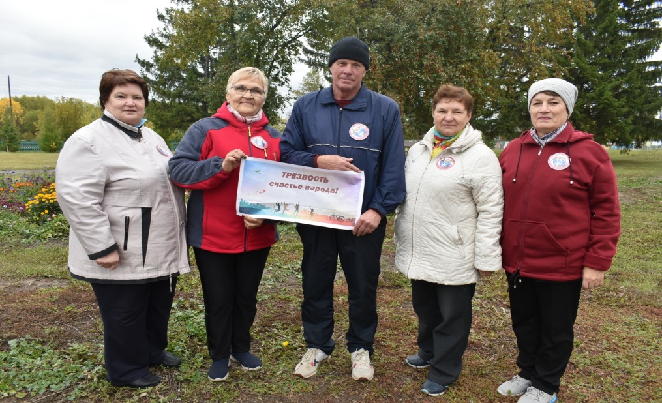
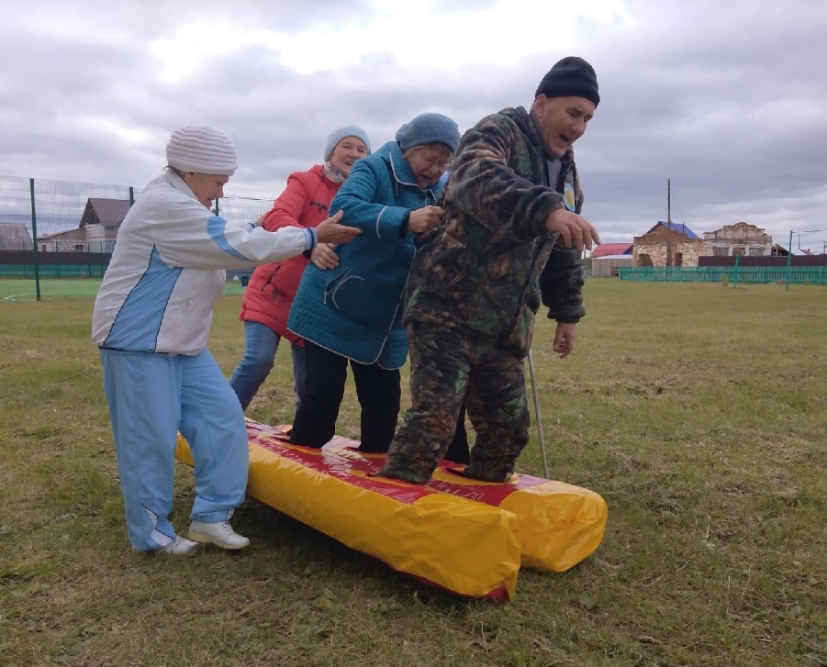
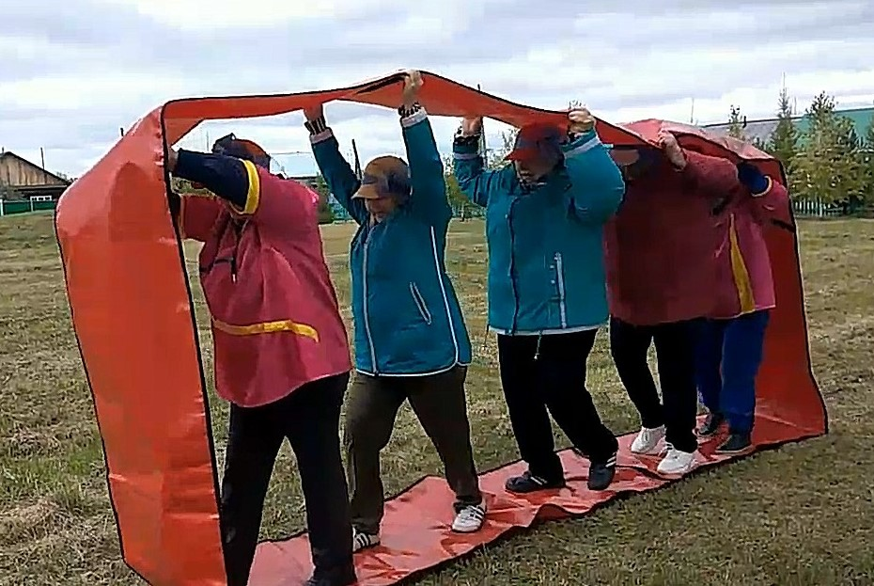
Итоги за второе полугодие 2021 года
23 сентября в селе Сладковское состоялся спортивный праздник
"День здоровья"
в рамках месячника, посвящённого Дню пенсионера в Свердловской области

Slide 7
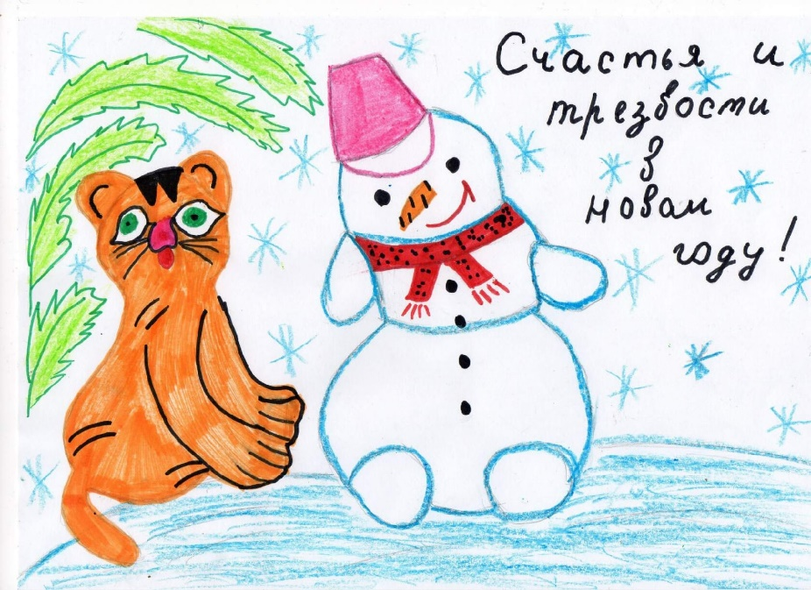
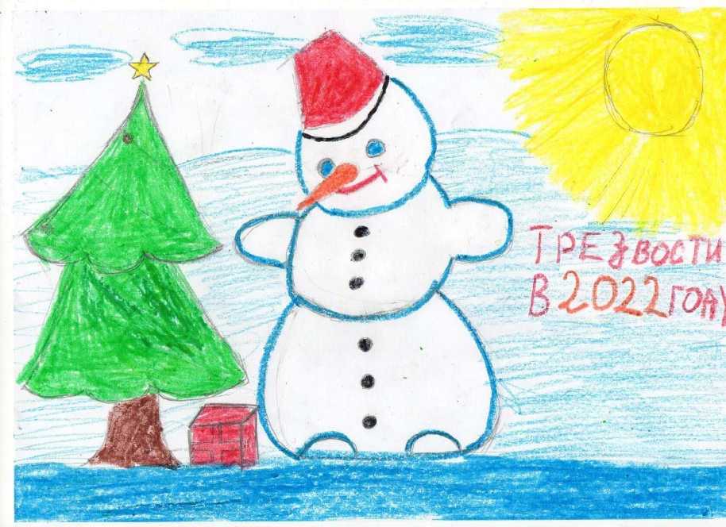
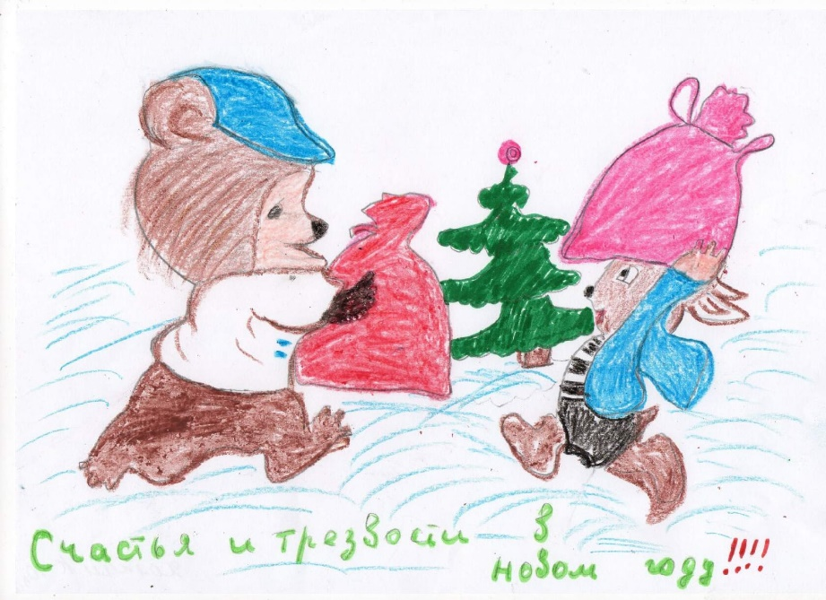
Итоги за второе полугодие 2021 года
Дети из досуговых формирований
Сладковского ДК
приняли участие в конкурсе открыток
"Встречаем Новый год трезво!"

Slide 8
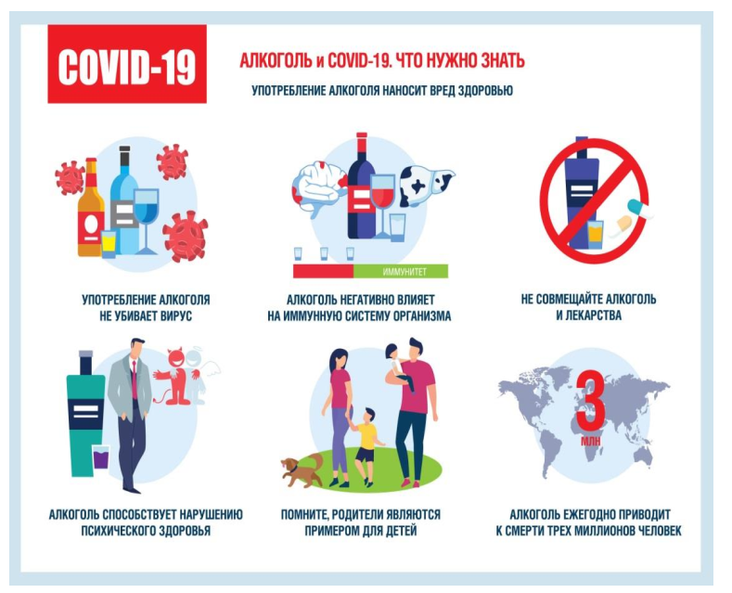
Итоги за первое полугодие 2022 года
Выпущены памятки «Алкоголь и COVID-19»
Информация подготовлена на основе материалов ЕРБ ВОЗ

Slide 9
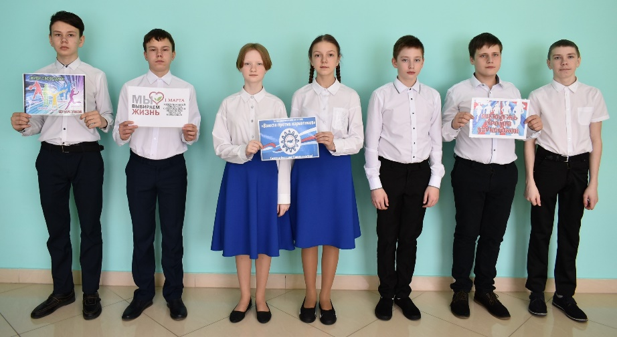
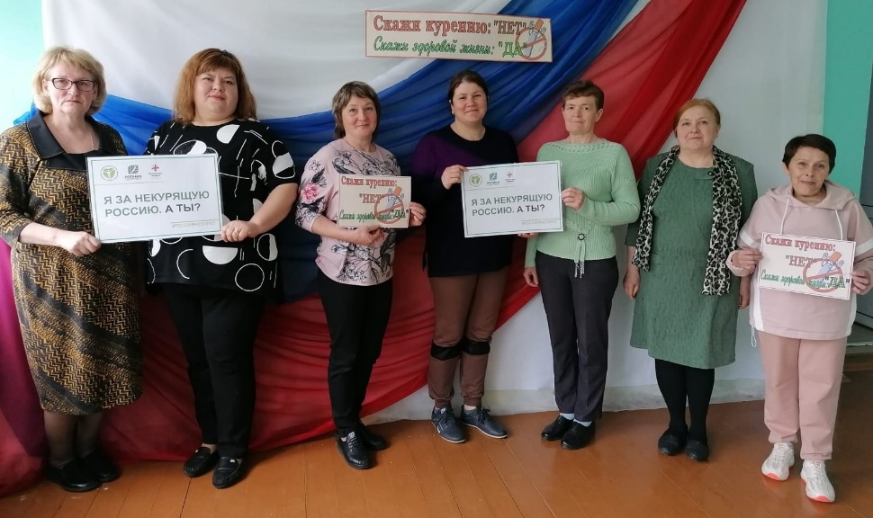
Итоги за первое полугодие 2022 года
В Сладковском ДК с учениками
Сладковской СОШ прошел полезный разговор
«Вместе против наркотиков».
В ходе разговора ребята узнали о последствиях употребления наркотиков, методах вовлечения в употребление наркотических веществ,
взаимосвязи наркомании и преступности
и как уберечь себя и близких от употребления наркотиков
Специалистами Сладковского ДК
проведена акция
"Я за некурящую Россию. А ты?" Цель акции заключается в привлечении внимания населения к проблеме курения
и опасных последствий этой вредной привычки

Slide 10
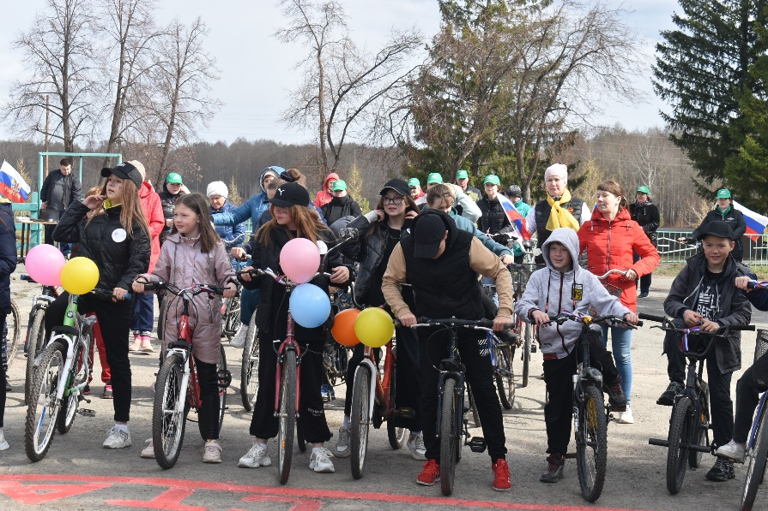
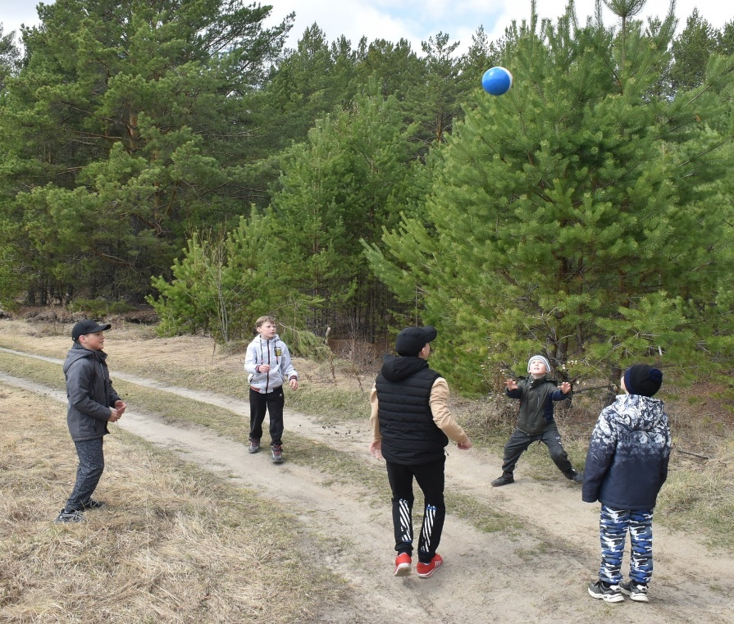
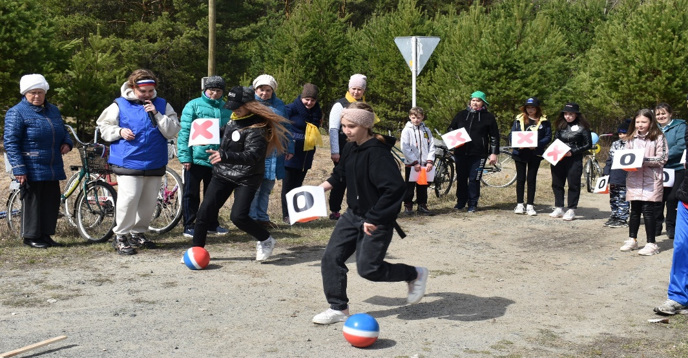
Итоги за первое полугодие 2022 года
30 апреля в селе Сладковское прошел велопарад "Привет, велосипед!", посвященный Празднику Весны и Труда. Для нашего села такое спортивное мероприятие стало доброй традицией.

Slide 11
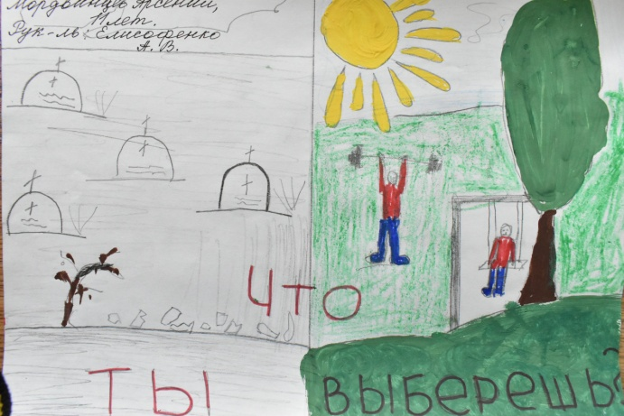
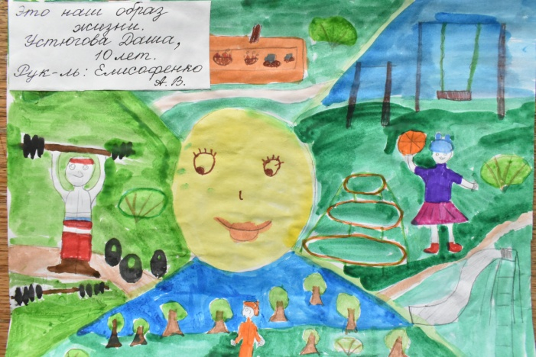
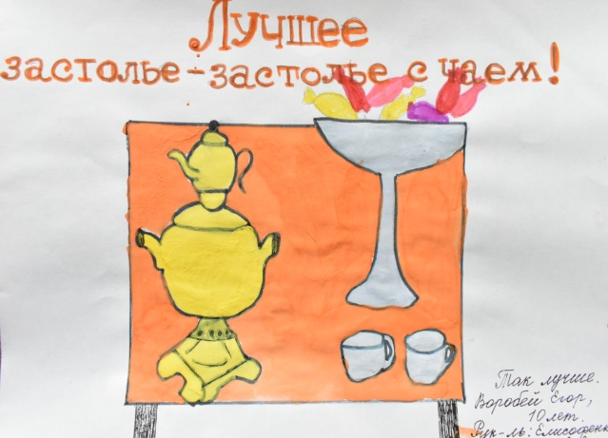
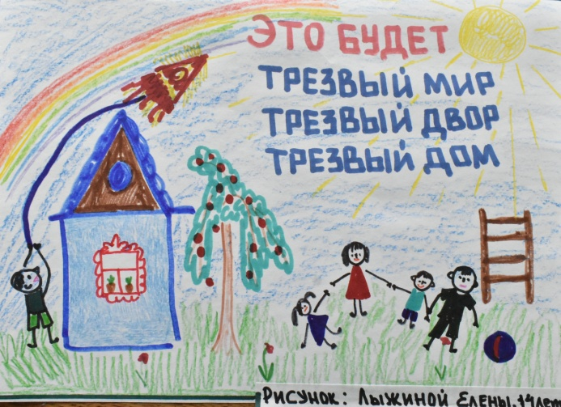
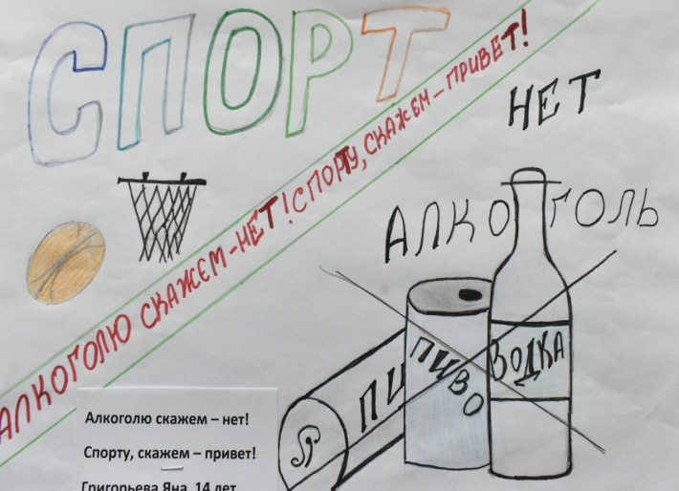
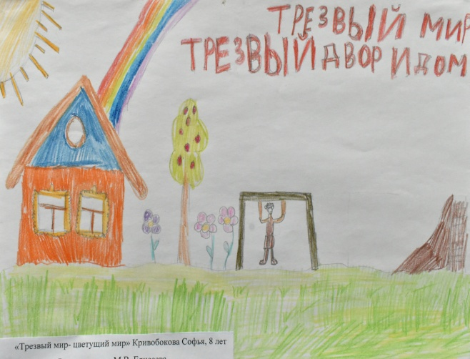
Итоги за первое полугодие 2022 года
Подведены итоги конкурса рисунков "Трезвый мир, трезвый двор,
трезвый дом"

Slide 12
Спасибо
за внимание!

